Slide 1


Slide 2
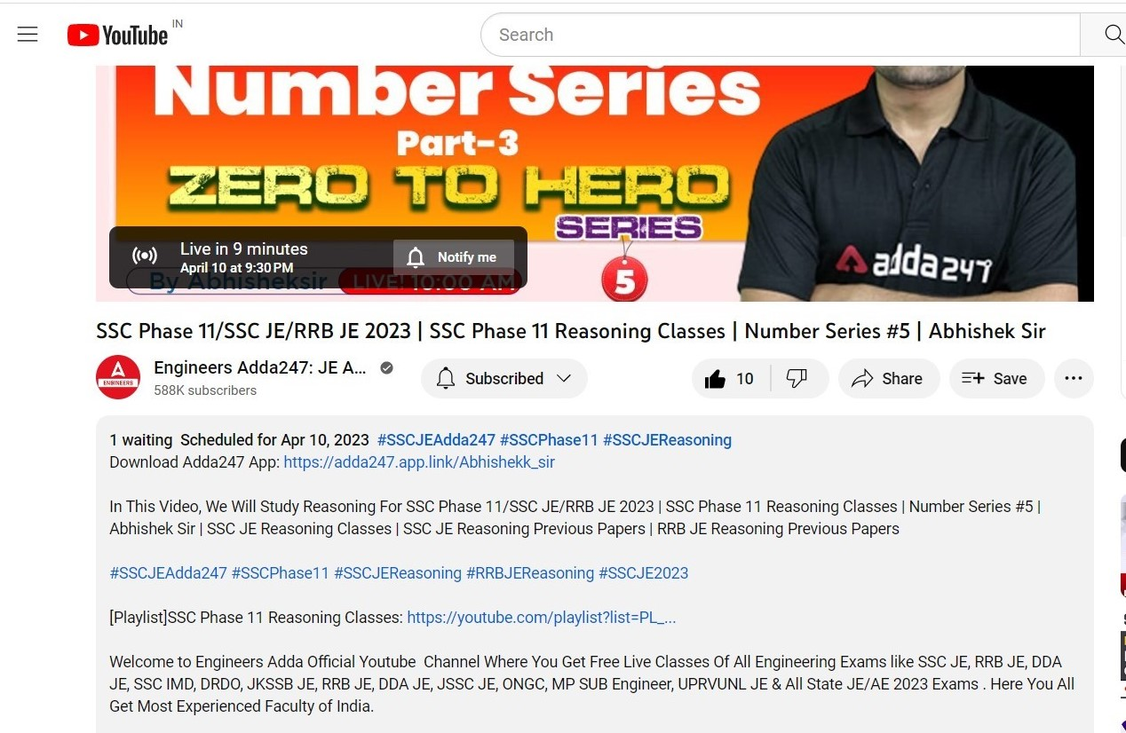


Slide 3


Slide 4

SSC JE 2023 | Reasoning Classes | By Abhishek Sir
TO GET MAXIMUM DISCOUNT || USE CODE- Y516
Q.10 A person starts from a point A and travels 3 km eastwards to B and then turns left and travels thrice that distance to reach C. he again turns left and travels five times the distance he covered between A and B and reaches his destination D. the shortest distance between the starting point and the destination is
एक व्यक्ति बिंदु A से शुरू करता है और 3 किमी पूर्व की ओर B तक जाता है और फिर बाएं मुड़ता है और C तक पहुंचने के लिए उस दूरी से तीन गुना यात्रा करता है। वह फिर से बाएं मुड़ता है और A और B के बीच तय की गई दूरी से पांच गुना यात्रा करता है और अपने गंतव्य D तक पहुंचता है। प्रारंभिक बिंदु और गंतव्य के बीच सबसे छोटी दूरी है
12 km
15 km
16 km
18 km

Slide 5
SSC JE 2023 | Reasoning Classes | By Abhishek Sir
TO GET MAXIMUM DISCOUNT || USE CODE- Y516
Q.11 A girl leaves from her home. She first walks 30 metres in North-west direction and then 30 metres in South-west direction. Next, she walks 30 metres in South-east direction. Finally, she turns towards her house. In which direction is she moving?
एक लड़की अपने घर से निकल जाती है। वह पहले उत्तर-पश्चिम दिशा में 30 मीटर चलती है और फिर दक्षिण-पश्चिम दिशा में 30 मीटर चलती है। इसके बाद, वह दक्षिण-पूर्व दिशा में 30 मीटर चलती है। अंत में, वह अपने घर की ओर मुड़ी। वह किस दिशा में बढ़ रही है?
North-east
North-west
South-east
South-west

Slide 6
SSC JE 2023 | Reasoning Classes | By Abhishek Sir
TO GET MAXIMUM DISCOUNT || USE CODE- Y516
Q.12 Sanjeev walks 10 metres towards the South. Turning to the left, he walks 20 metres and then moves to his right. After moving a distance of 20 metres, he turns to the right and walks 20 metres. Finally, he turns to the right and moves a distance of 10 metres. How far and in which direction is he from the starting point?
संजीव दक्षिण की ओर 10 मीटर चलता है। वह बाईं ओर मुड़कर 20 मीटर चलता है और फिर अपनी दाईं ओर चलता है। 20 मीटर की दूरी तय करने के बाद, वह दायीं ओर मुड़ता है और 20 मीटर चलता है। अंत में, वह दायीं ओर मुड़ता है और 10 मीटर की दूरी तय करता है। वह आरंभिक बिंदु से कितनी दूर और किस दिशा में है?
10 metres North
20 metres South
20 metres North
10 metres South

Slide 7
SSC JE 2023 | Reasoning Classes | By Abhishek Sir
TO GET MAXIMUM DISCOUNT || USE CODE- Y516
Directions (15-16): Study the information given below carefully and answer the questions that follow: On a playing ground, Dilip, Krish, Neeraj, Arpit and pappu are standing as described below facing the North
Krish is 40 metres to the right of Arpit
Dilip is 60 metres to the south of Krish.
Neeraj is 25 metres to the west of Arpit
Pappu is 90 metres to the north of Arpit
Q.15 Who is to the north-east of the person who is to the left of krish?
(a) Dilip (b) Neeraj (c) Atul (d) None of these

Slide 8
SSC JE 2023 | Reasoning Classes | By Abhishek Sir
TO GET MAXIMUM DISCOUNT || USE CODE- Y516
Q.16 If a boy walks from Neeraj, meets Arpit followed by Krish, Dilip and then Pappu, how many metres has he walked if he has travelled the straight distance all through?
यदि एक लड़का नीरज से चलता है, अर्पित के बाद कृष, दिलीप और फिर पप्पू से मिलता है, तो वह कितने मीटर चला है यदि उसने पूरी दूरी सीधी तय की है?
155 metres
185 metres
215 metres
315 metres

Slide 9
RRB JE & SSC JE 2023 | Reasoning Classes | By Abhishek Sir
TO GET MAXIMUM DISCOUNT || USE CODE- Y516
Q1. Satish starts from A and walks 2 km east upto B and turns southwards and walks 1 km upto C, At C he turns to east and walks 2 km upto D. He them turns northwards and walks 4 km to E. How far is he from his starting point?
सतीश A से शुरू करता है और B तक 2 किमी पूर्व की ओर चलता है और दक्षिण की ओर मुड़ता है और C तक 1 किमी चलता है, C पर वह पूर्व की ओर मुड़ता है और D तक 2 किमी चलता है। वह उन्हें उत्तर की ओर मुड़ता है और E तक 4 किमी चलता है। वह उससे कितनी दूर है उसका शुरुआती बिंदु?
(a) 3 km
(b) 4 km
(c) 5 km
(d) 6 km

Slide 10
RRB JE & SSC JE 2023 | Reasoning Classes | By Abhishek Sir
TO GET MAXIMUM DISCOUNT || USE CODE- Y516
Q2. A man starts his journey from a point ‘X’. He goes in north direction for 5 km. then he turns his left and goes 2 km, then he turns his right twice and goes straight 3 km and 2 km respectively. How far is he from his starting point?
एक आदमी एक बिंदु 'X' से अपनी यात्रा शुरू करता है। वह 5 किमी उत्तर दिशा में जाता है। फिर वह अपने बाएँ मुड़ता है और 2 किमी जाता है, फिर वह अपने दाएँ मुड़ता है और क्रमशः 3 किमी और 2 किमी जाता है। वह अपने शुरुआती बिंदु से कितनी दूर है?
(a) 7 km
(b) 8 km
(c) 9 km
(d) 6 km

Slide 11
RRB JE & SSC JE 2023 | Reasoning Classes | By Abhishek Sir
TO GET MAXIMUM DISCOUNT || USE CODE- Y516
Q3. A lady runs 12 km towards north then 6 km towards south and then 8 km east. How far is she from her starting point and in which direction?
एक महिला 12 किमी उत्तर की ओर फिर 6 किमी दक्षिण की ओर और फिर 8 किमी पूर्व की ओर दौड़ती है। वह अपने शुरुआती बिंदु से कितनी दूर और किस दिशा में है?
(a) 5 km North – East
(b) 5 km East
(c) 10 km North – East
(d) 10 km West

Slide 12
RRB JE & SSC JE 2023 | Reasoning Classes | By Abhishek Sir
TO GET MAXIMUM DISCOUNT || USE CODE- Y516
Q4. Two men start walking from one point towards opposite direction. After walking 3 km straight the both turn right wards and walk straight for the distance of 4 km. How far are they both from each – other?
दो आदमी एक बिंदु से विपरीत दिशा की ओर चलना शुरू करते हैं। 3 किमी सीधे चलने के बाद दोनों दाहिनी ओर मुड़ते हैं और सीधे 4 किमी की दूरी तक चलते हैं। वे दोनों एक दूसरे से कितनी दूर हैं?
(a) 8 km
(b) 7 km
(c) 9 km
(d) 10 km.

Slide 13
RRB JE & SSC JE 2023 | Reasoning Classes | By Abhishek Sir
TO GET MAXIMUM DISCOUNT || USE CODE- Y516
Q5. Point ‘K’ is situated in north – west direction from ‘P’ at the distance of 2 km. Point ‘R’ is situated in south-West direction from ‘K’ at the distance of 2 km. Point ‘M’ is situated in North – West direction form ‘R’ at the distance of 2km. At last ‘T’ is situated in South – West direction from ‘M’ at the distance of 2 km. In which direction is ‘T’ from point ‘P’?
बिंदु 'K', 'P' से 2 किमी की दूरी पर उत्तर-पश्चिम दिशा में स्थित है। बिंदु 'R' दक्षिण-पश्चिम दिशा में 'K' से 2 किमी की दूरी पर स्थित है। प्वाइंट 'एम' उत्तर-पश्चिम दिशा में 'आर' से 2 किमी की दूरी पर स्थित है। अंत में 'T', 'M' से दक्षिण-पश्चिम दिशा में 2 किमी की दूरी पर स्थित है। बिंदु 'P' से 'T' किस दिशा में है?
(a) East
(b) West
(c) South
(d) North

Slide 14
RRB JE & SSC JE 2023 | Reasoning Classes | By Abhishek Sir
TO GET MAXIMUM DISCOUNT || USE CODE- Y516
Q6. If South – East is called East, South – West is called South and in the same way direction are changing. Then what would we say the North direction?
दक्षिण-पूर्व को पूरब कहते हैं, दक्षिण-पश्चिम को दक्षिण कहते हैं और इसी प्रकार दिशा बदल रही है। तब हम उत्तर दिशा को क्या कहेंगे?
(a) North – West
(b) North – East
(c) South – West
(d) South – East

Slide 15
RRB JE & SSC JE 2023 | Reasoning Classes | By Abhishek Sir
TO GET MAXIMUM DISCOUNT || USE CODE- Y516
Q7. On a crossing, there is symbol telling the direction of roads as North, South, East, West. The symbol turned due to an accident. The part which is telling north direction now tells the west direction. If a traveller goes to south direction with the help of turning symbol. Then really, in which direction is he going now?
एक क्रॉसिंग पर, उत्तर, दक्षिण, पूर्व, पश्चिम के रूप में सड़कों की दिशा बताने वाला प्रतीक है। प्रतीक एक दुर्घटना के कारण बदल गया। जो भाग उत्तर दिशा बता रहा था वह अब पश्चिम दिशा बताता है। यदि कोई यात्री टर्निंग सिंबल की सहायता से दक्षिण दिशा की ओर जाता है। तो वास्तव में अब वह किस दिशा में जा रहा है?
(a) West
(b) East
(c) North
(d) None of there

Slide 16
RRB JE & SSC JE 2023 | Reasoning Classes | By Abhishek Sir
TO GET MAXIMUM DISCOUNT || USE CODE- Y516
Direction (8 - 10): Based on informations given below. Read carefully and choose best alternatives.
In a playground five friends A, B, C, D and E are standing facing north in order as described below.
(i) B is standing at the right of D at distance of 50 m.
(ii) A si standing in the south direction of B at 60 m distance.
(iii) ‘C is in the west of ‘D’ at the distance of 40 m.
(iv) ‘E is in the north of A at 80 m distance
Q8. If a boy, who stands near ‘C’ starts walking and reach to ‘D’ then B, A, E respectively.
How many km he walk from C to E?
(a) 120 m (b) 150 m
(c) 170 m (d) 230 m

Slide 17
RRB JE & SSC JE 2023 | Reasoning Classes | By Abhishek Sir
TO GET MAXIMUM DISCOUNT || USE CODE- Y516
Q9. How many distance is between C and E?
C और E के बीच कितनी दूरी है?
(a) 53 m
(b) 78 m
(c) 92 m
(d) 120 m

Slide 18
RRB JE & SSC JE 2023 | Reasoning Classes | By Abhishek Sir
TO GET MAXIMUM DISCOUNT || USE CODE- Y516
Q10. Who is in the South – East from the person who is left from ‘D
दक्षिण-पूर्व में कौन उस व्यक्ति से है जो 'D' से बायें है’
(a) A
(b) B
(c) C
(d) D

Slide 19
RRB JE & SSC JE 2023 | Reasoning Classes | By Abhishek Sir
TO GET MAXIMUM DISCOUNT || USE CODE- Y516
Q11. Five cities are near to each – other. These cities are A, B, C, D, E. A is to west of B. C is to south of A. E is in North of B. D is in the east of E. In which direction is C from D?
पांच शहर एक-दूसरे के करीब हैं। ये शहर A, B, C, D, E हैं। A, B के पश्चिम में है। C, A के दक्षिण में है। E, B के उत्तर में है। D, E के पूर्व में है। C, D से किस दिशा में है?
(a) North – West
(b) South – East
(c) South – West
(d) None of above option

Slide 20
RRB JE & SSC JE 2023 | Reasoning Classes | By Abhishek Sir
TO GET MAXIMUM DISCOUNT || USE CODE- Y516
Q12. Vijay Kumar walks from his house in the north direction a distance of 15 km. then he turns west direction and walks straight 10 km. At last he turns south direction and walks straight 5 km. How far and in which direction is he from his house?
विजय कुमार अपने घर से उत्तर दिशा में 15 किमी की दूरी तक चलता है। फिर वह पश्चिम दिशा की ओर मुड़ जाता है और सीधे 10 किमी चलता है। अंत में वह दक्षिण दिशा की ओर मुड़ता है और सीधे 5 किमी चलता है। वह अपने घर से कितनी दूर और किस दिशा में है?
(a) 10 km, East
(b) 5 km, West
(c) 20 km, North
(d) None of these

Slide 21
RRB JE & SSC JE 2023 | Reasoning Classes | By Abhishek Sir
TO GET MAXIMUM DISCOUNT || USE CODE- Y516
Q13. Raju is the neighbour of Ramu and he lives in South – East at the distance of 100 m. Verma is the neighbour of Raju and he lives in south –west direction and 100 m distance from Raju. Mr. singth is the neighbour of Ramu and lives 100 m is North-East direction from Ramu. In which direction is Mr. Singh living from Mr. Verma?
राजू, रामू का पड़ोसी है और वह दक्षिण-पूर्व में 100 मीटर की दूरी पर रहता है। वर्मा, राजू का पड़ोसी है और वह दक्षिण-पश्चिम दिशा में और राजू से 100 मीटर की दूरी पर रहता है। श्री सिंह, रामू के पड़ोसी हैं और रामू से उत्तर-पूर्व दिशा में 100 मीटर की दूरी पर रहते हैं। श्री सिंह, श्री वर्मा से किस दिशा में रह रहे हैं?
(a) North – West
(b) North – East
(c) South
(d) South – West

Slide 22
RRB JE & SSC JE 2023 | Reasoning Classes | By Abhishek Sir
TO GET MAXIMUM DISCOUNT || USE CODE- Y516
Direction (14 - 16) : Each Question is base on information given below: -
Point ‘D’ is in west direction from ‘A’ at the distance of 14m. Point ‘B’ is in south direction from ‘D’ also a distance of 4 m. Point ‘F’ is situated 9 m. in south from ‘D’. Point E is situated 7m in east from ‘B’. Point ‘C’ is in north from ‘E’ at the distance of 4m. Point ‘G’ is in south from ‘A’ at the distance of 4 m.
Q14. Which is in the straight direction out of the following?
(a) D, E, A
(b) E, G, C
(c) D, B, G
(d) E, G, B

Slide 23
RRB JE & SSC JE 2023 | Reasoning Classes | By Abhishek Sir
TO GET MAXIMUM DISCOUNT || USE CODE- Y516
Q15. In which direction is ‘A’ from ‘C’?
(a) East
(b) West
(c) North
(d) South

Slide 24
RRB JE & SSC JE 2023 | Reasoning Classes | By Abhishek Sir
TO GET MAXIMUM DISCOUNT || USE CODE- Y516
Q16. Any person from point ‘F’ starts walking towards north at the distance of 5 m then turns his rightwards then to whom he will reach first out of the following?
कोई भी व्यक्ति बिंदु 'F' से 5 मीटर की दूरी पर उत्तर की ओर चलना शुरू करता है और फिर अपने दाहिनी ओर मुड़ता है तो वह निम्नलिखित में से सबसे पहले किसके पास पहुंचेगा?
(a) G
(b) D
(c) E
(d) A

Slide 25


